Slide 1
Git&SourceTree
代码及文档托管工具

Slide 2
Git-简介
Git is a free and open source distributed version control system designed to handle everything from small to very large projects with speed and efficiency.
Git是开源的、快速的、高效的、用来处理小型、中型、大型项目的分布式版本控制系统。
Git is easy to learn and has a tiny footprint with lightning fast performance. It outclasses SCM tools like Subversion, CVS, Perforce, and ClearCase with features like cheap local branching, convenient staging areas, and multiple workflows.

Slide 3
Git-用途
我们的应用场景：
1.代码托管
2.文档托管
使用方式：
1.shell命令行
2.三方工具

Slide 4
文档托管
解决问题：
1.版本控制
2.增量更新
3.大众通用

Slide 5
SourceTree-简介
A free Git client for Windows and Mac
适用于Windows&Mac的免费Git客户端

Slide 6
SourceTree-使用-下载安装
链接： https://www.sourcetreeapp.com/

Slide 7
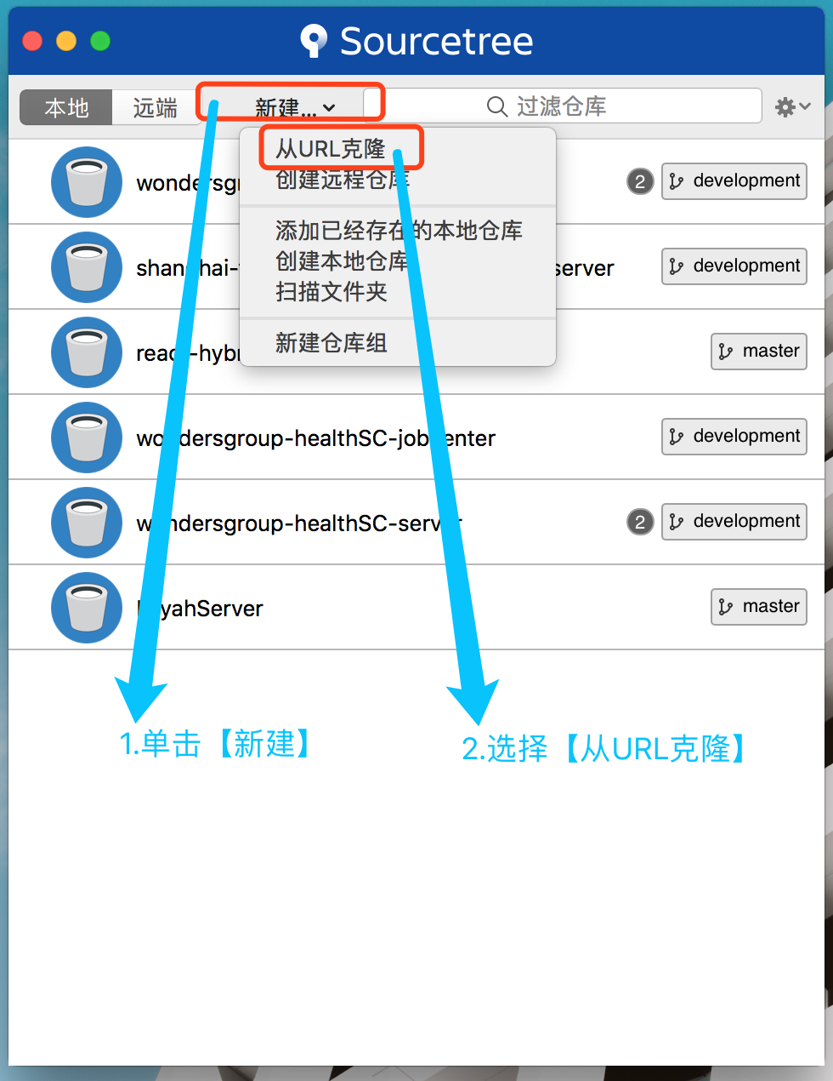
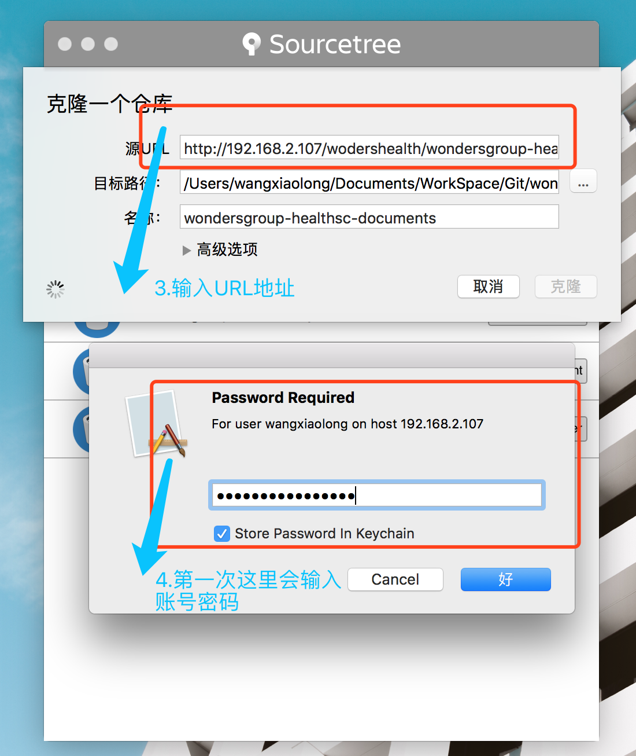
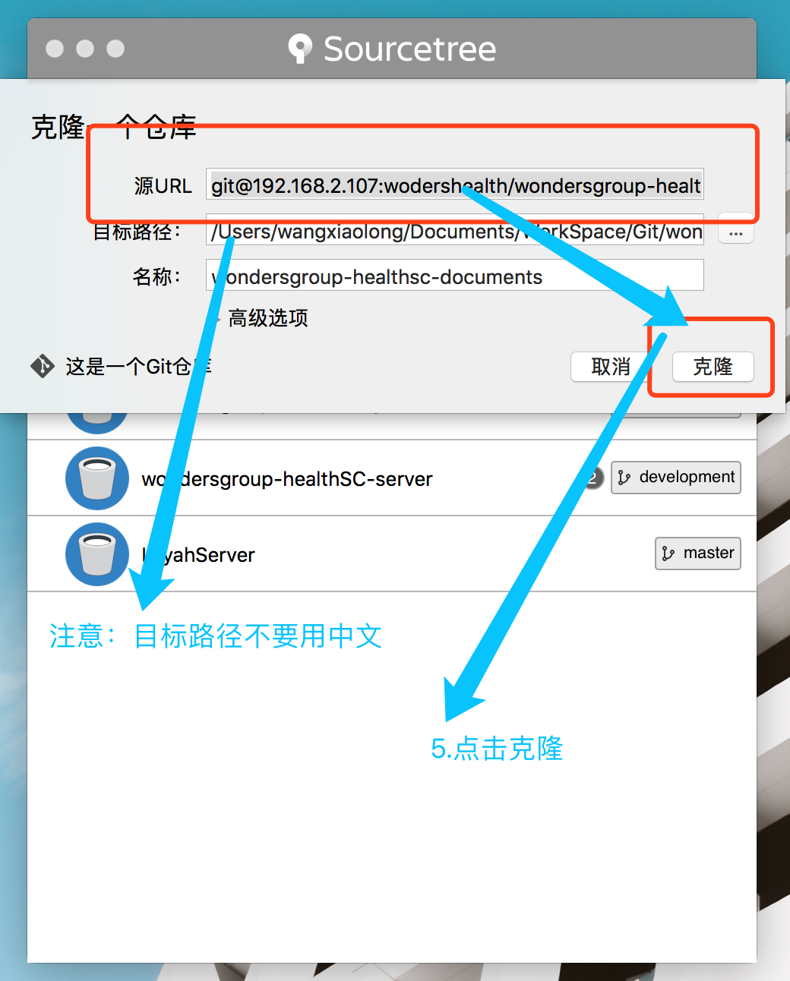
SourceTree-使用-新增工程
链接： git@192.168.2.107:wodershealth/wondersgroup-healthsc-documents.git

Slide 8
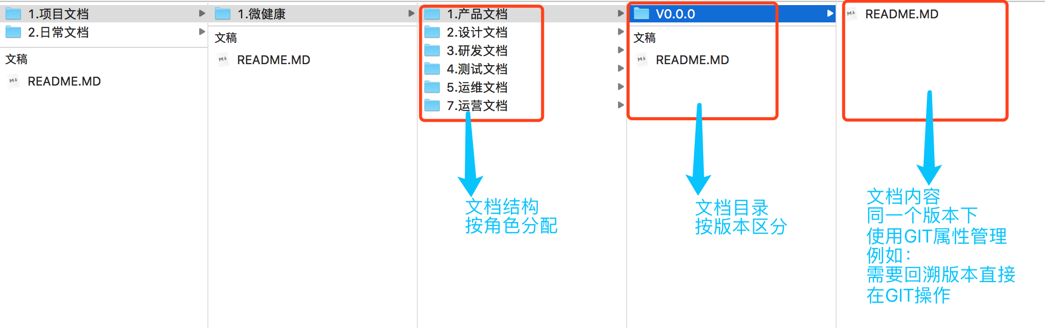
SourceTree-使用-文档结构规范

Slide 9
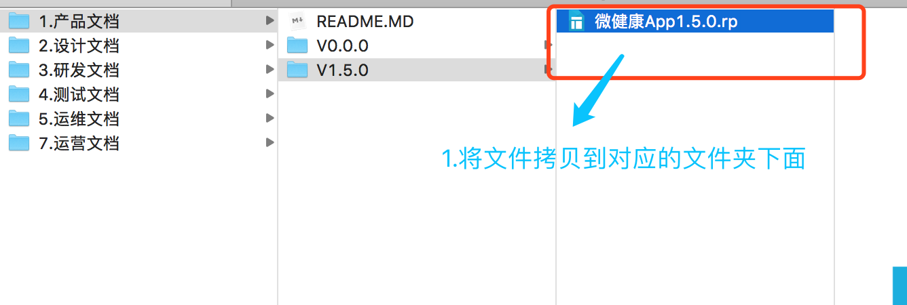
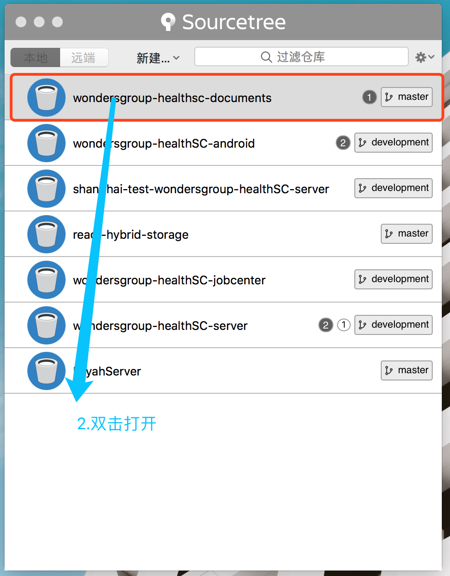
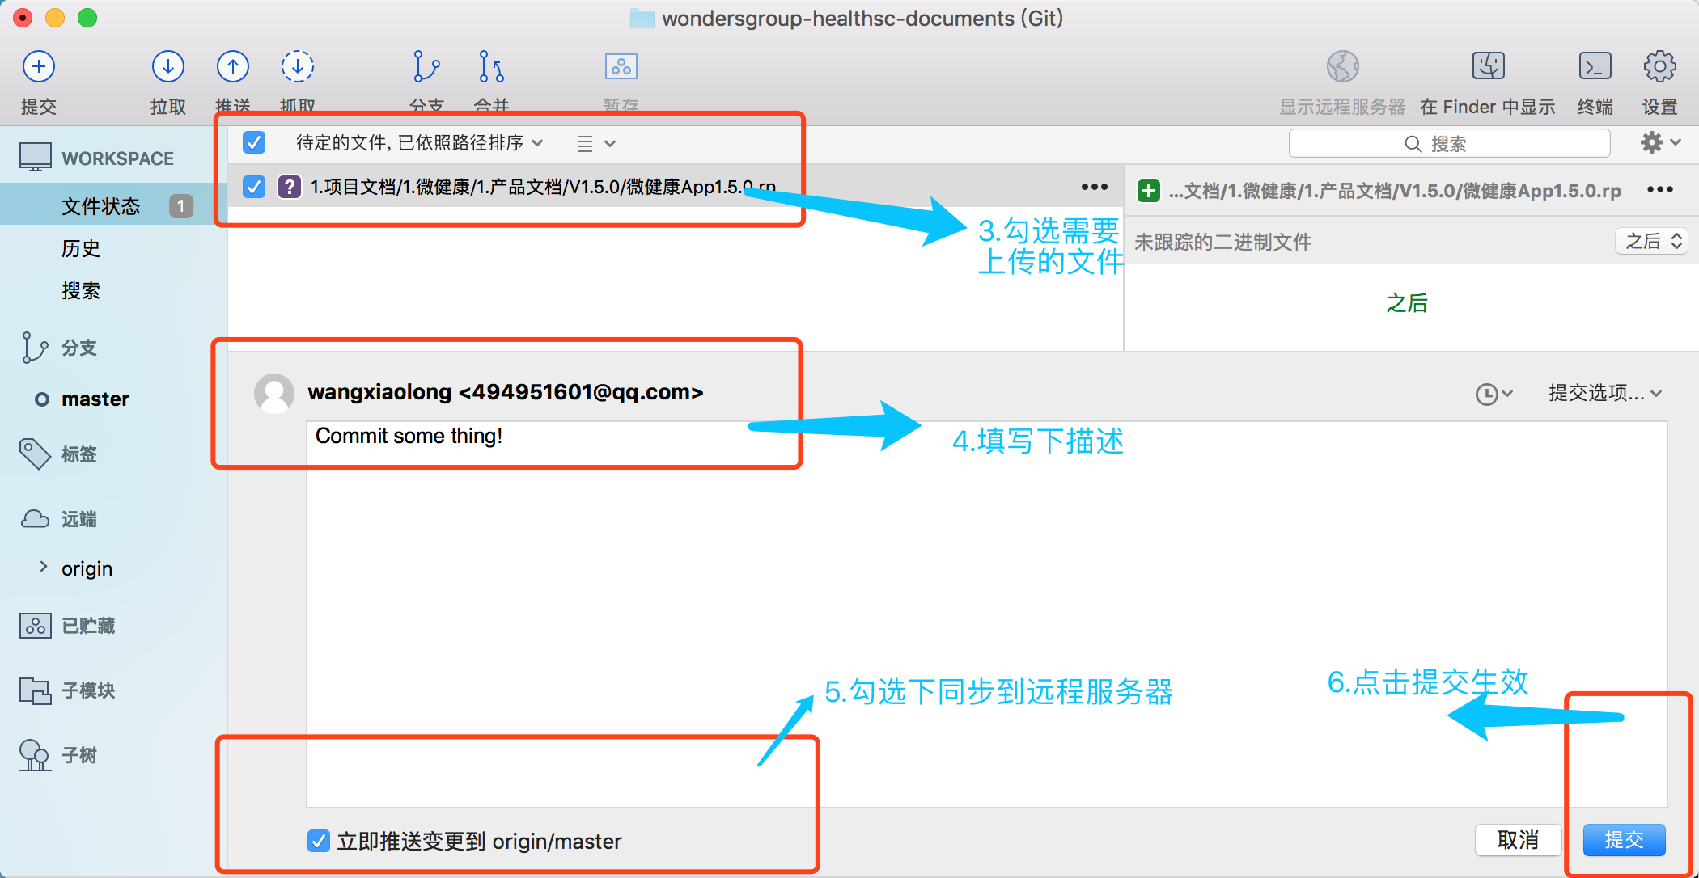
SourceTree-使用-新增文件

Slide 10
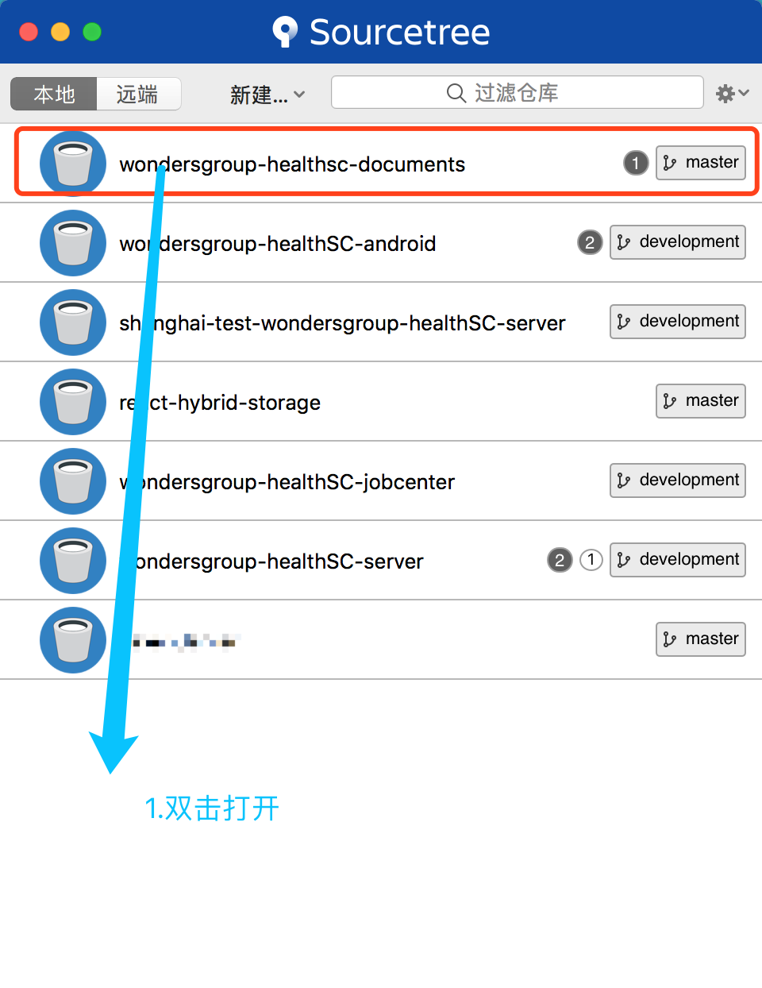
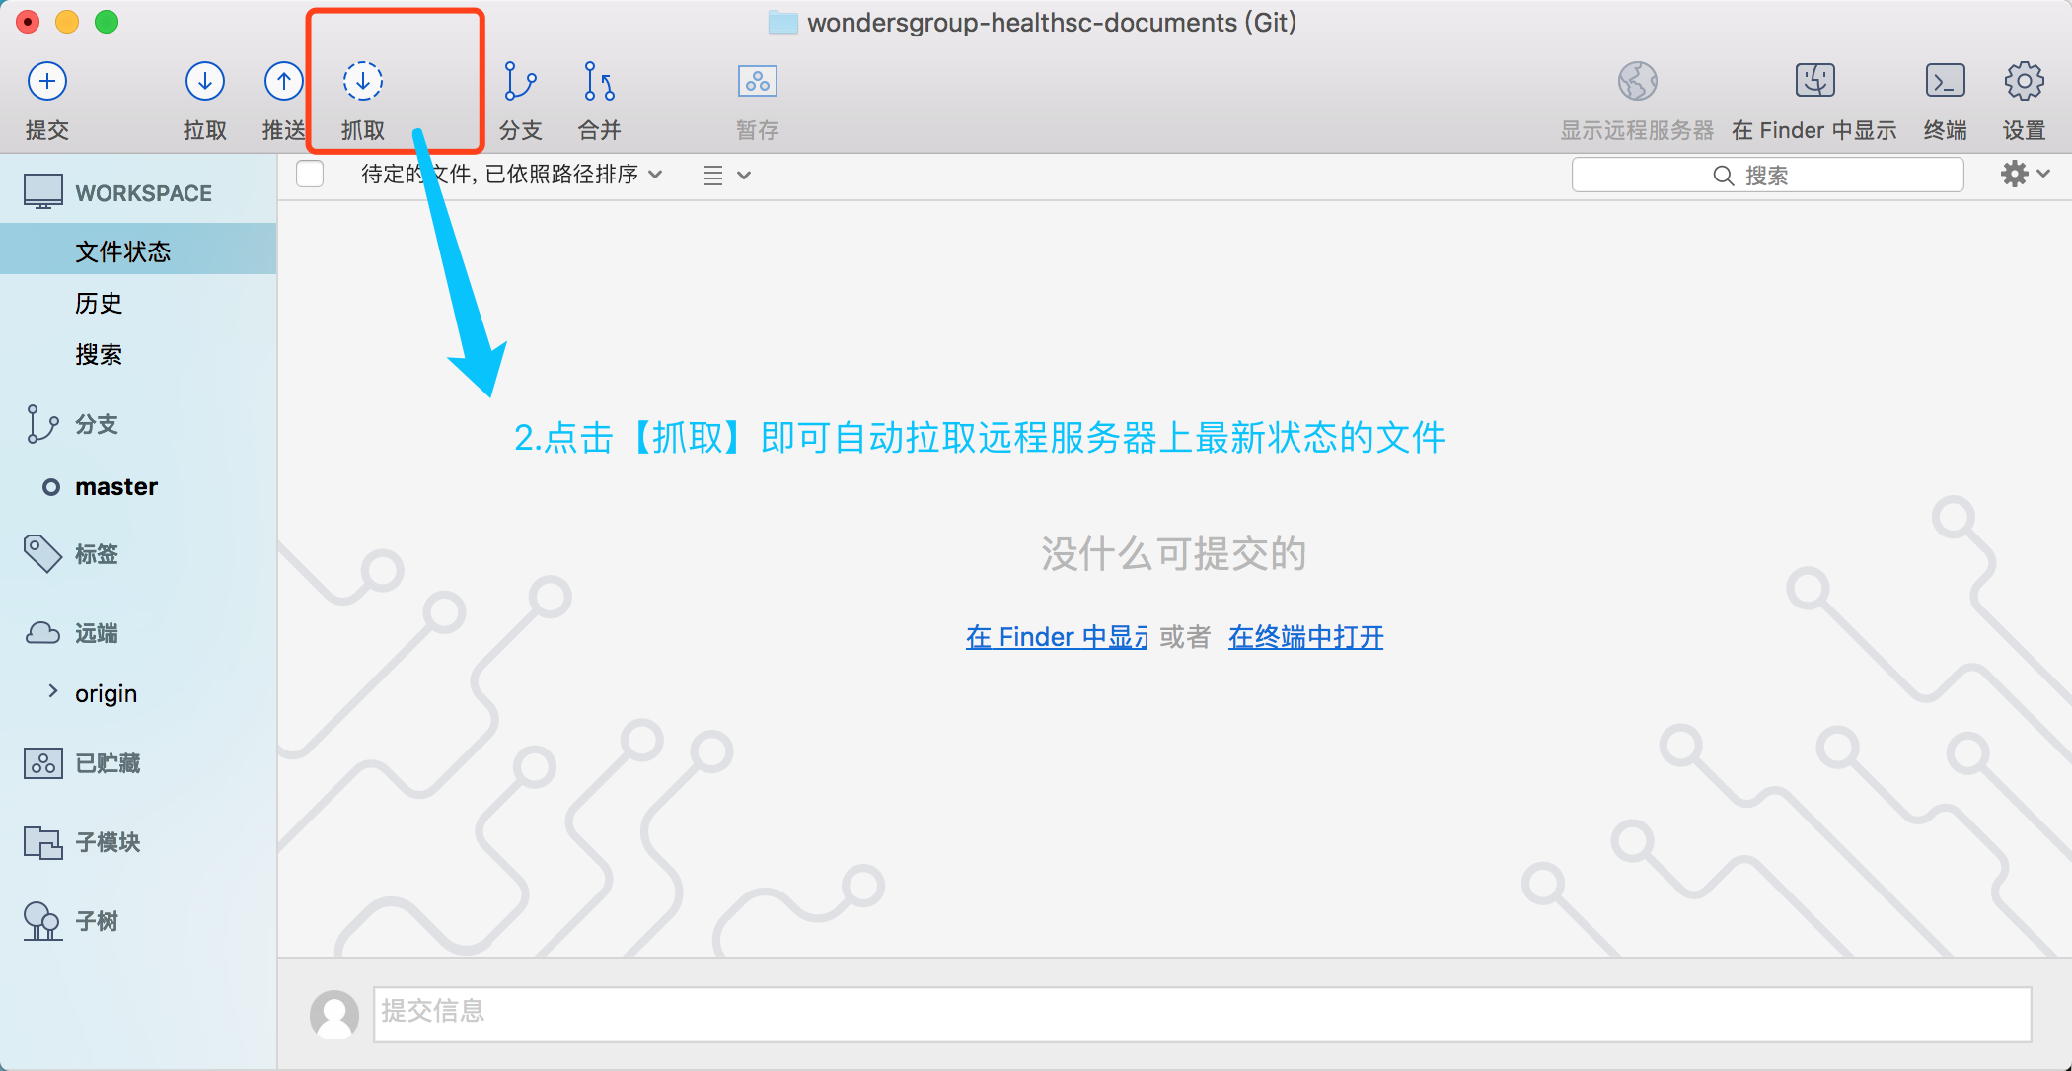
SourceTree-使用-下载/同步文件

